Slide 1
校企合作佐证材料
应用英语专业
外语系

Slide 2
校企合作简介
校企合作是连接学校与企业、理论与实践、培养与成才的纽带，是高技能人才培养的必由之路。现我院申请应用英语专业，这是一门实操性很强的专业，为了让学生在学习的过程中就能够很好的掌握实际语言操作的内容，并实现毕业就业或创业的目标， 我们认为，开展校企合作，通过国际产教融合基地建设，能够进一步拓展国际教育合作渠道，提升学校办学能力，提高人才培养质量。

Slide 3
合作单位介绍
经过一段时间的走访和洽谈，现选出以下有合作意愿的单位，相信在我们不断的努力之下还会有更多更好的企业走进我们的校园。
1、国家留学基金委东方国际教育交流中心山西分中心
2、留归集团

Slide 4
国家留学基金委东方国际教育
交流中心山西分中心
国家留学基金委东方国际教育交流中心山西分中心主要负责学院外宾生活的保障和服务工作，负责学院对外交流培训工作，组织开拓各种海内外培训课程。承办由学院举办的国际学术会议会务及交流活动，联系国外知名高校或海外友人共同开展各类海外培训项目和长短期精品留学项目，负责国内项目的推广和培训 组织实施工作，开拓学校合作办学渠道。

Slide 5
留归集团
(中韩)国际产教融合基地是在“温州世宗学堂”基础上发展起来的，由东方学院、留归集团、韩企、韩国高校共建的一“校-企-校”合作平台。该平台除开展韩语教学和文化交流的功能外，结合学校“十四五规划”，在国际化办学和国际教育合作、产教融合方面进行了拓展。旨在提升国际化办学水平，聚焦人才培养质量和服务社会能力，培养学生具有较强的专业技能、创新意识和跨文化交流能力，增强社会竞争与合作能力，更好地服务区域经济发展。

Slide 6
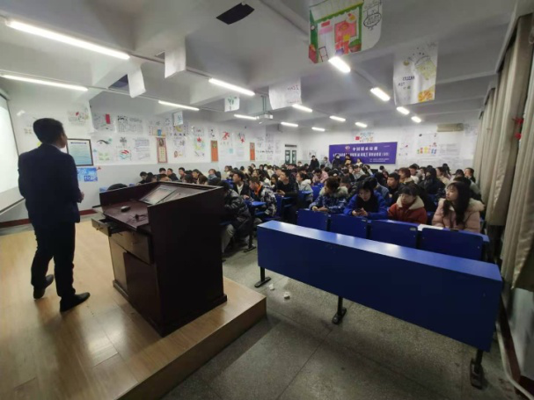
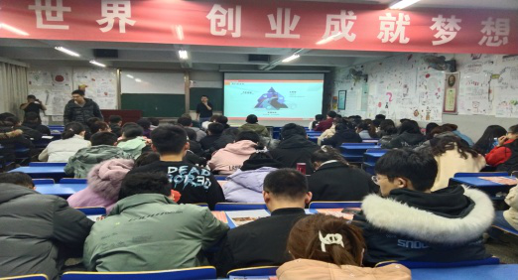
影像资料

Slide 7
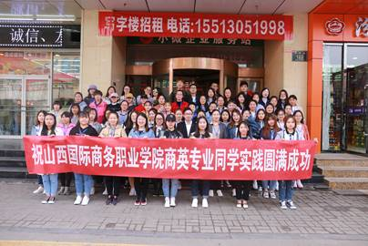
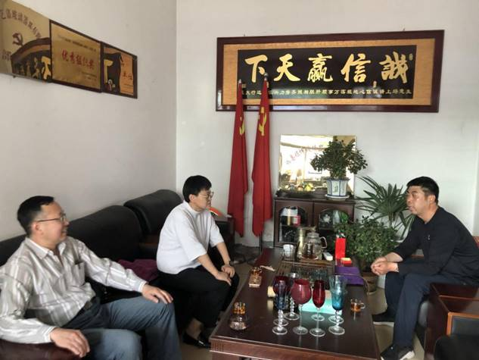
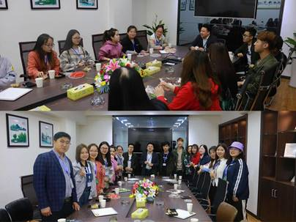
影像资料

Slide 8
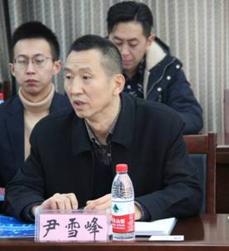
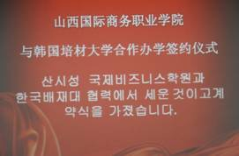
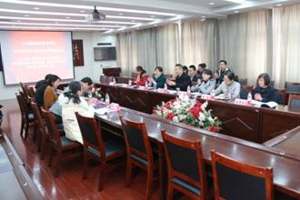
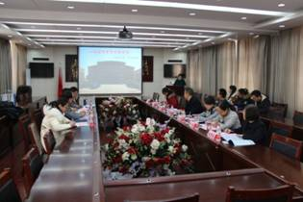
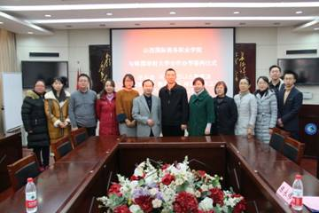
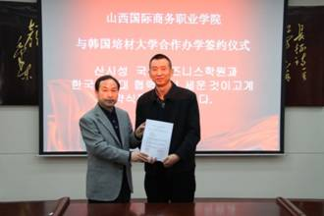

Slide 9
THANKS

